Slide 1
Путешествие в Грамматику
Под знаком Хамелеона-2
Правописание приставок пре- , при-
Донецк
Завалишина С.А.

Slide 2
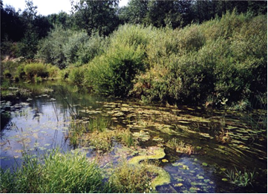

«Орфографическое болото»
Надо выбираться! Вставьте пропущенные буквы, обозначьте орфограмму
Р..згром противника
Р..злад в отношениях
Об..явлен в р..зыск
Р..здольные степи
Настенная р..спись
Р..спуск незаконных формирований
Р..злом земной коры
Р..гадывать кроссворд
Р..зыскивать преступника
Р..счерк пера

Slide 3

«Рассыпанные буквы»
Задание : Соберите слова
СТОЯРАСНИЕ
НИЕСЛОЕРАС
ДЕСУЖРАСНИЕ
ЧИВОСТЬРАЗВОРГО
НИЕЛЕПЫРАС
ЧЕГРАНИЕРАЗНИ
ЖЕРАЗДРАНИЕ
РАССТОЯНИЕ
РАССЛОЕНИЕ
РАССУЖДЕНИЕ
РАЗГОВОРЧИВОСТЬ
РАСПЫЛЕНИЕ
РАЗГРАНИЧЕНИЕ
РАЗДРАЖЕНИЕ

Slide 4
«Повтори-ка»
Какие правила мы вспомнили?
О каких приставках-хамелеонах не сказали?
Рассказать о правописании приставок на з-, с-

Slide 5
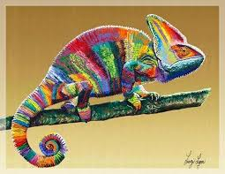
ПОД ЗНАКОМ ХАМЕЛЕОНА - 2
ПРАВОПИСАНИЕ ИЗМЕНЯЮЩИХСЯ ПРИСТАВОК пре- при-
При или пре? Пре или при?
Это совсем не секрет.
На содержание слова смотри –
Сразу получишь ответ.
От чего будет зависеть выбор буквы?

Slide 6
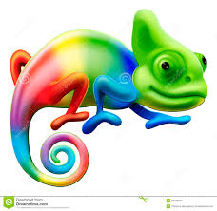
«изучалочка»
Предлинный достанет до крыши рукой,
Прежадный не даст вам конфету
Если «очень такой» или «очень сякой» -
Пре- мы напишем при этом.
Назовите значение приставки пре-
Приведите свои примеры
NB!
Причудливый,
прискорбный

Slide 7
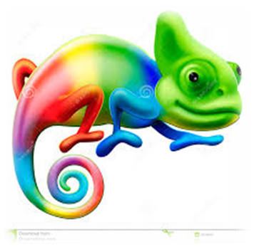
«ПРОДОЛЖАЛочКА ИЗУЧАЛочКи»
Дожди непрерывные льют в октябре, но грамотным дождь – не преграда.
Где очень похожи пере- и пре-,
Писать только пре- там и надо.
Назовите значение приставки пре-
Превратиться = перемениться

Slide 8
ОЧЕНЬ
ПРЕ-
ПЕРЕ-
ПРЕКРАСНЫЙ (ОЧЕНЬ КРАСИВЫЙ)
ПРЕСЛАДКИЙ (ОЧЕНЬ)
ПРЕКРАТИТЬ (ПЕРЕСТАТЬ)

Slide 9
Прибыл ли поезд, приплыл теплоход,
Космонавт прилетел из Вселенной,
В словах придёт, прилетит, приплывёт
Пишется при непременно
Назовите значение приставки
Винт привинтил, прикрутил колесо,
Приклеил, пришил умело,
Пишем мы при-, говоря обо всём,
Что добрые руки приделали.
Назовите значение
«приближение»
Привести свои примеры
«присоединение»
Привести свои примеры

Slide 10
присоединение
приближение
ОЧЕНЬ
ПРИ-
ПРЕ-
ПЕРЕ-
ПРЕКРАСНЫЙ (ОЧЕНЬ КРАСИВЫЙ)
ПРЕСЛАДКИЙ (ОЧЕНЬ)
ПРЕКРАТИТЬ (ПЕРЕСТАТЬ)

Slide 11
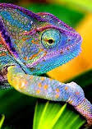
Язык прикусил – не совсем откусил,
Пригорело – не значит сгорит.
Помни, что сделано, но не совсем,
Пиши с приставкою при-
Назовите значение
«Неполнота,
незаконченность действия»
ДОПОЛНЕНИЕ УЧИТЕЛЯ:
+ значение «доведение до конца»
Пристрелить, прикончить,

Slide 12
присоединение
приближение,
нахождение рядом
ОЧЕНЬ
ПРИ-
ПРЕ-
неполнота
действия
ПЕРЕ-
Доведение до конца
ПРЕКРАСНЫЙ (ОЧЕНЬ КРАСИВЫЙ)
ПРЕСЛАДКИЙ (ОЧЕНЬ)
ПРЕКРАТИТЬ (ПЕРЕСТАТЬ)
Прибежать
Прибрежный
Прилепить
Прилечь
Пришлёпнуть.

Slide 13
«ЗАКРЕПЛЯЛОЧКА»
Распределить слова в 2 столбика:
Пр..школьный, пр..остановился, пр..мудрый, пр..увеличивать, пр..говаривать, пр..великий, пр..огромный, пр..вращение, пр..слать, пр..встать, пр..городный, пр..мерять, пр..ковылять, пр..громкий, пр..жать, пр..плюснуть, пр..скорбный, пр..морский, пр..градить.

Slide 14
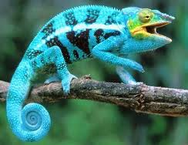
«Запоминалочка и различалочка» Это трудновато!
Презреть(презирать) – пренебречь чем-то недостойным внимания (презирал опасность;
взгляд полный презрения)
Призреть – дать приют (призрел старика)
Преклонить (согнуть, нагнуть) преклонить колени
Приклонить (слегка пригнуть, прислонить) – приклонил деревце к земле
Пребывать (находиться) в счастливом неведении
Прибывать (приходить) поезд прибывает
Запиши и запомни:
Преимущество, преподнести, препятствовать, преследовать, презент, преклонный, преткновение, претендент, преобладать, президент, прекословить, препарат.
Приверженец, прихотливый, приемлемый, пристрастие, пример, приют, приключение, приём, присяга, природа, привилегия, приоритет.

Slide 15

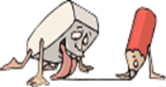
ДОМАШНЕЕ ЗАДАНИЕ
Выучить правило
Записать правило о приставках пре-, при- на лист с Хамелеоном
Составить 3 пары предложений с трудными словами (это трудно!)

Slide 16
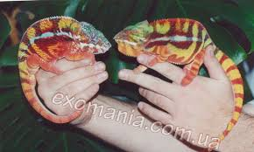
«Подытожь-ка»
Докажите, что хамелеон ручной
Назовите приставки –хамелеоны.
Под что подстраиваются приставки, которые заканчиваются на З-, С- ?
От чего зависит выбор О//А в приставках раз-рас, роз-рос?
От чего зависит выбор пре-, при-?

Slide 17

Список литературы
Граник Г.Г., Бондаренко С.М., Концевая Л.А. «Секреты орфографии» М.: Просвещение, 1991.

